Slide 1
ХӨВСГӨЛ АЙМГИЙН ЧАНДМАНЬ-ӨНДӨР СУМАНД ҮЙЛ АЖИЛЛАГАА ЯВУУЛЖ БАЙГАА “ХОЙМОРЬ ХИЙЦ “ ОЙН МЭРГЭЖЛИЙН БАЙГУУЛЛАГА
2015 оны 12-р сарын 01 нээс Чандмань-Өндөр суманд үйл ажиллагаа явуулахаар хуулийн дагуу ажиллаж эхэлснээс хойш 3 дахь жилдээ ойн мэргэжлийн байгууллагад тавигдах шаардлага, стандартыг бүрэн хангаж , хуулийн дагуу үйл ажиллагаа явуулж байна.
Манай компани нь ойн инженер 1, хөрөө рамчин 1, мод бэлтгэлийн хөрөөчин 2 , автомашины жолооч 2, тракторын жолооч 1, туслах ажилчин 2 нийт 11-н хүнийг улирлын чанартай ажлын байраар ханган ажиллаж байна.
Техник тоног төхөөрөмж Алтай 900 туузан хөрөө рам 1, ЗИЛ-130 машин чиргүүлтэй 1, ЗИЛ-131 машин чиргүүлтэй 1, мод цагаалгын МТЗ-50 трактор 1,бага оврын трактор 1,мод бэлтгэлийн Урал хөрөө 1ш, ШТИЛ хөрөө 1ш зэрэг техник хэрэгсэлтэйгээр үйл ажиллагаа явуулж байна.

Slide 2
Нэг.Орон нутаг,аймаг улсын төсөвт оруулсан татвар төлбөр хураамж
Тайлант онд газарт га талбай ойн арчилгаа цэвэрлэгээний зориулалтаар тусгаарлуулсан
Хэрэглээний мод 265.1 м.куб, түлшний мод 516.1 м.куб-ыг бэлтгэсэн байна.
Орон нутгийн орлогод хэрэглээний модны төлбөрт 3181200 төгрөг, түлшний модны төлбөрт 1238640 төгрөг, ,усны төлбөр 43000 , хог хаягдлын хураамж 36000т,улсын тэмдэгтийн хураамж 205000 т, ,нийт 4703840 төгрөг оруулсан байна.
Аймгийн орлогод Газрын төлбөр 57600т,АТБӨЯХ-ийн татвар 50000т нийт 187600 төгрөг оруулсан байна.
Улсын төсөвт ААНОАТ 305000т, НӨАТ 349930т ,Автын АБТ 5000 т нийт 659930 төгрөг төлсөн .
Санхүүгийн болон татварын тайлангийн өргүй, зөрчилгүй ажилласан.

Slide 3
Ажиллах хүч, хүний нөөцийн талаар: Н.Зоригт /захирал/ Б.Цоодол /инженер/
Ажилчид:
Б.Эрдэнэбилэг /хөрөөчин/
Н.Сумьяасүрэн /рамчин/
Н.Ууганбаяр /туслах ажилчин/
Б.Энхтайван /тракторын жолооч/
Н.Зоригт /жолооч/
Н.Гансүх /жолооч/
Б.Даваахүү /рамчин/
Цаг үеийн ажилд талбайд модонд гарахад тухай бүр нь 4-6 хүн ажиллуулж тогтмол 3,түр ажлын байраар давхардсан тоогоор 40-н иргэнийг хангаж ажилласан байна.

Slide 4
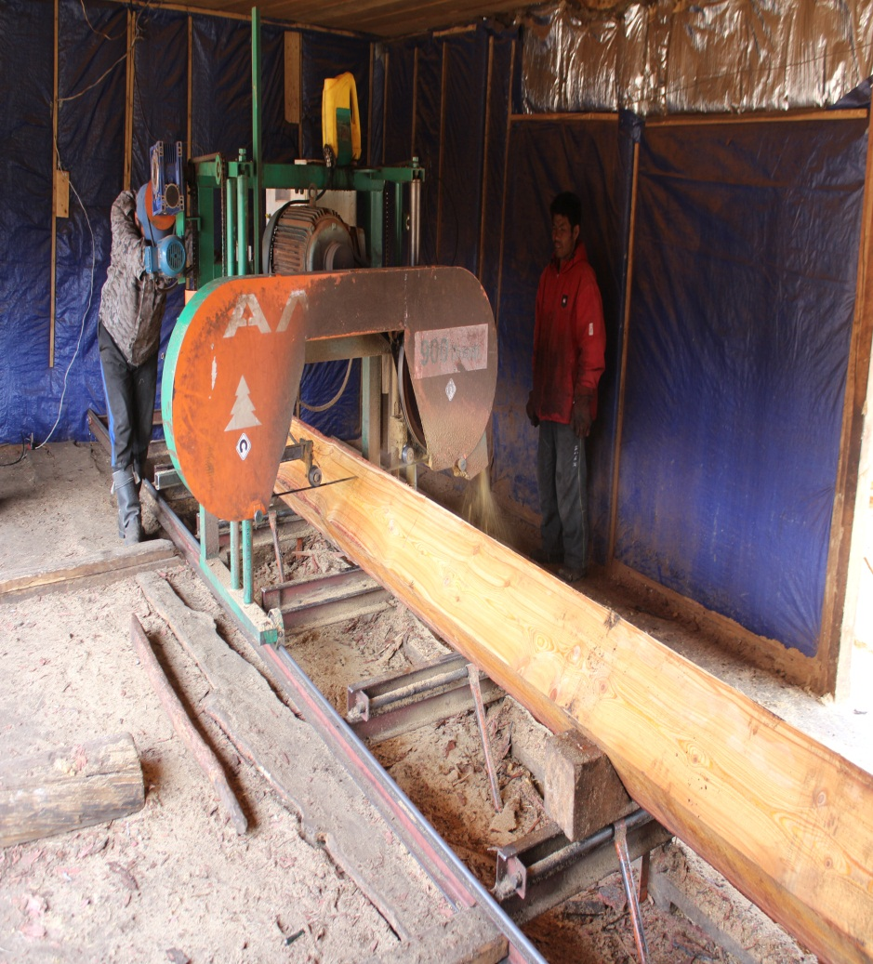
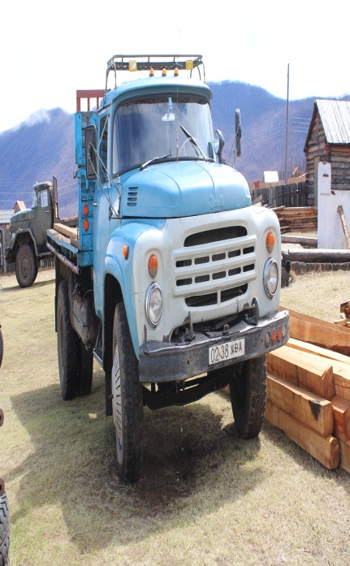
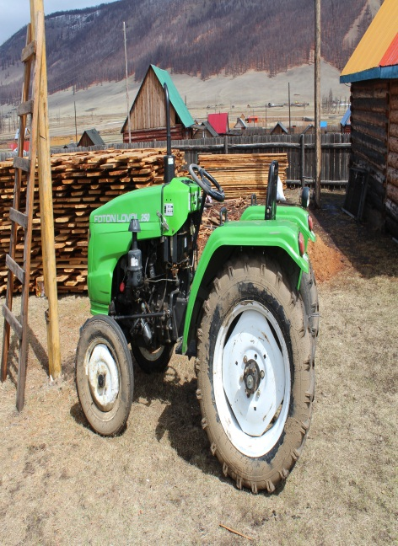
Техник хэрэгсэл:
ЗИЛ-131/чиргүүлтэй/-1ш
ЗИЛ-130 /чиргүүлтэй/-1ш
ЮМЗ-трактор-1ш
Бага оврын трактор/ногоон/-1ш
Алтай 900-хөрөө рам-1ш
Дружба хөрөө -1ш
STINLH хөрөө-1ш

Slide 5
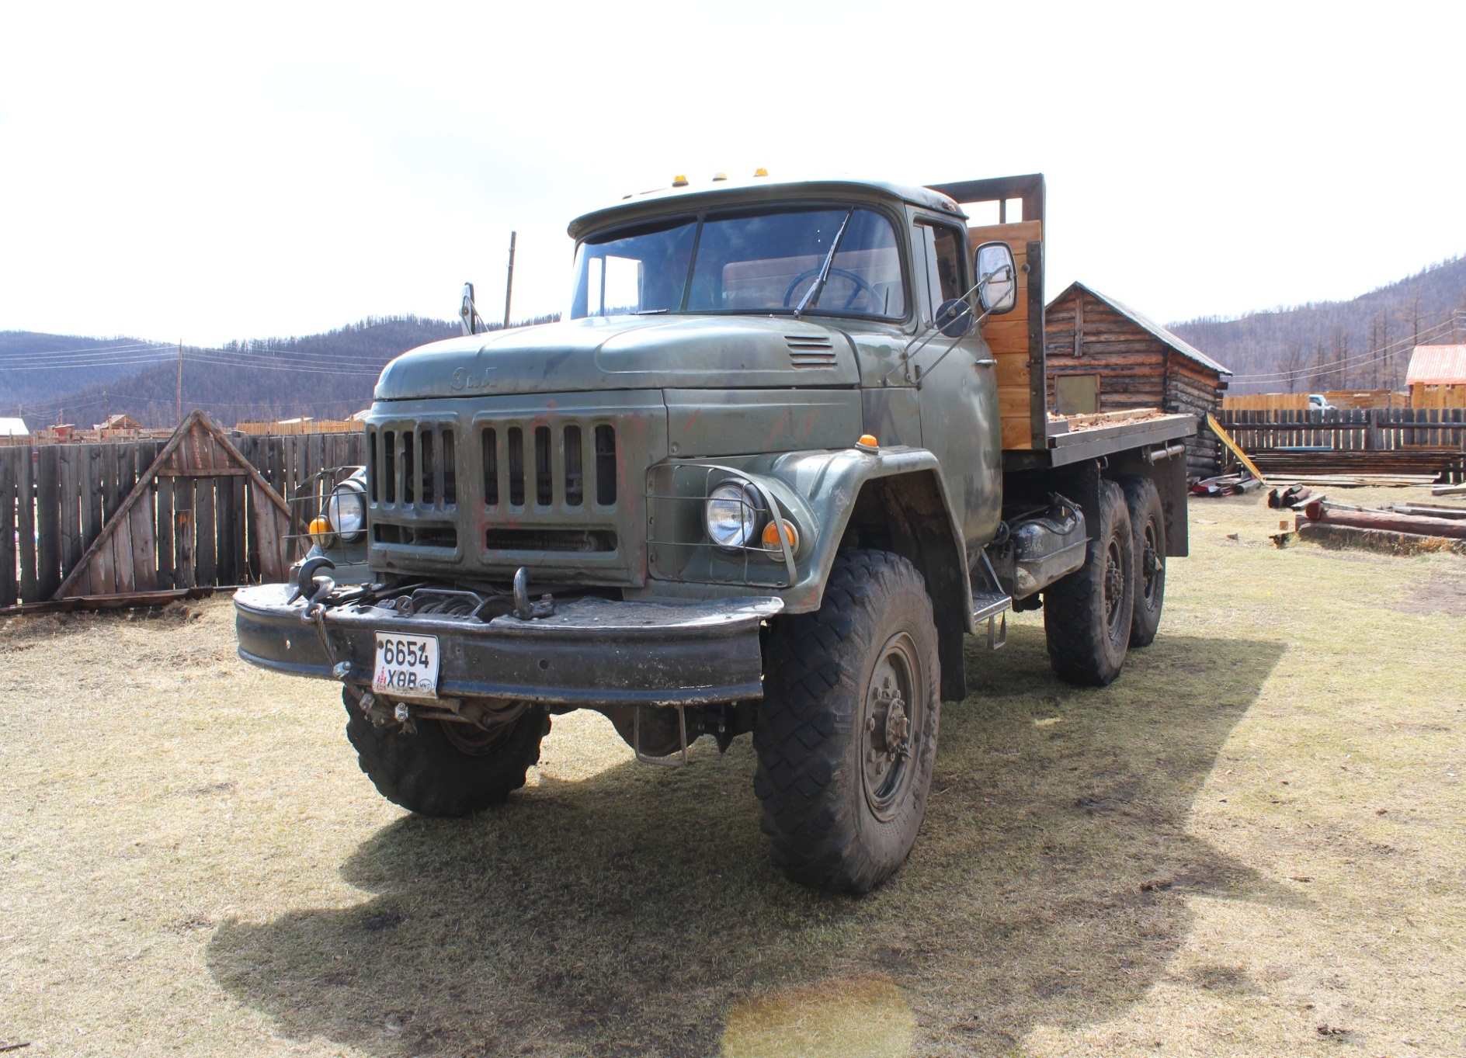

Slide 6
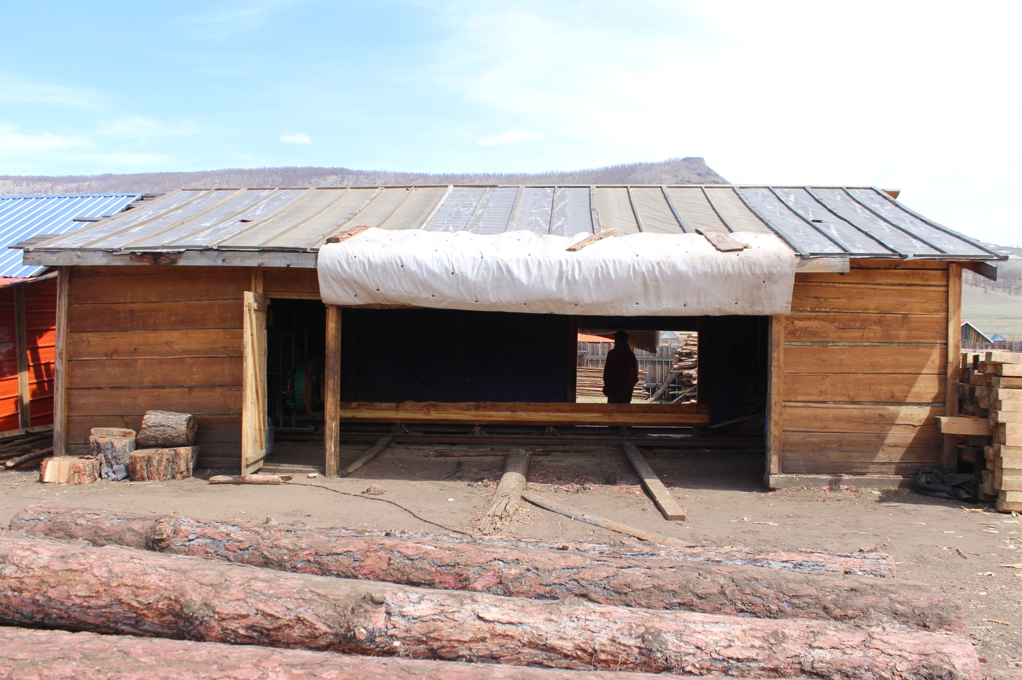
Ажлын байрны гадна талаас нь

Slide 7
ТАЛБАЙ ТУСГААРЛАЛТ
Манай компани нь 2018 онд “Нарс шинэсэн төгөл” сум дундын ойн ангиар Чандмань-Өндөр суманд 33,5 га талбай тусгаарлуулж өмнөх оноос 6,5 га –гаар дутуу тусгаарлуулан ажилласан. Үүнд:
. 5-р баг “Шүүрэгтэй” гэдэг газар 9 га
. 5-р баг “Дэлгүүс” гэдэг газар 10,5 га
. 5-р баг “Цэцэрлэг” гэдэг газар 14 га

Slide 8
Мод бэлтгэл:
Тусгаарлуулсан талбайдаа үйл ажиллагаа явуулахдаа “Ойн тухай хууль” , “Ойд цэвэрлэгээ огтлолт хийх” журам ,мод бэлтгэх талбай тусгаарлах гэрээ, мод бэлтгэх гэрээ зэргийг зохих журмын дагуу хийж мөрдөн ажилласан. СӨБ-ын 160 метр куб модыг гэрээний дагуу хугацаанд нь чанартай бэлтгэж нийлүүлсэн.Мөн цахилгаан холбооны компаний суман дахь салбарт 20 метр.куб түлээний мод бэлтгэж нийлүүлсэн. Мод бэлтгэлийн ажлыг хийхдээ тэмдэглэсэн хэрэгцээт модоо стандартын дагуу бэлтгэж дуусаад талбай цэвэрлэх ажлыг зэрэг хийж ажилласнаар цаг хугацааг хэмнэж талбайгаа хүлээлгэж өгч ажилласан. Манай компани ажилчдынхаа ур чадварыг дээшлүүлэх мэргэшүүлэх сургалтанд үе шаттай хамруулж байсан ба шинэ залуу ажилчдын амьдралын баталгааг хангаж орон сууцтай болгоно.

Slide 9
Нийгэмд чиглэсэн ажил
Сум орон нутагтаа нийгэмд чиглэсэн олон ажлуудыг санаачилж хийсэн ба амьдралын түвшин доогуур 15-н өрхөд түлшний мод , хөгжлийн бэрхшээлтэй 2-иргэнд , 5-н өндөр настанд зах банз тус тус ачиж буулгаж өгсөн .Сумын Засаг даргын мөрийн хөтөлбөрт тусгагдсан “Хашаа” хөтөлбөрийг дэмжиж байгууллагынхаа 5-н ажилчинд хашаа барьж 2 ажилчинд байшин барьж өгч оруулсан.Хашаагаа шинээр барих болон засварласан 5-н өрхөд 13 м3 банз бэлтгэн нийлүүлсэн . Байгууллагынхаа 3-н ажилчны өвлийн идшийг 3 дахь жилдээ бэлтгэн өгч,1-ажилчны орон сууцны барилгын 15-15см-ийн палк,шаардагдах банз, бүх модон материалыг бэлтгэсэн байгаа. байшиндаа орсон байна. Цаашид олон сайн ажлуудыг санаачилж хийнэ. Манай компани ажлын байрыг засаж ,дулаалж будсан.

Slide 10
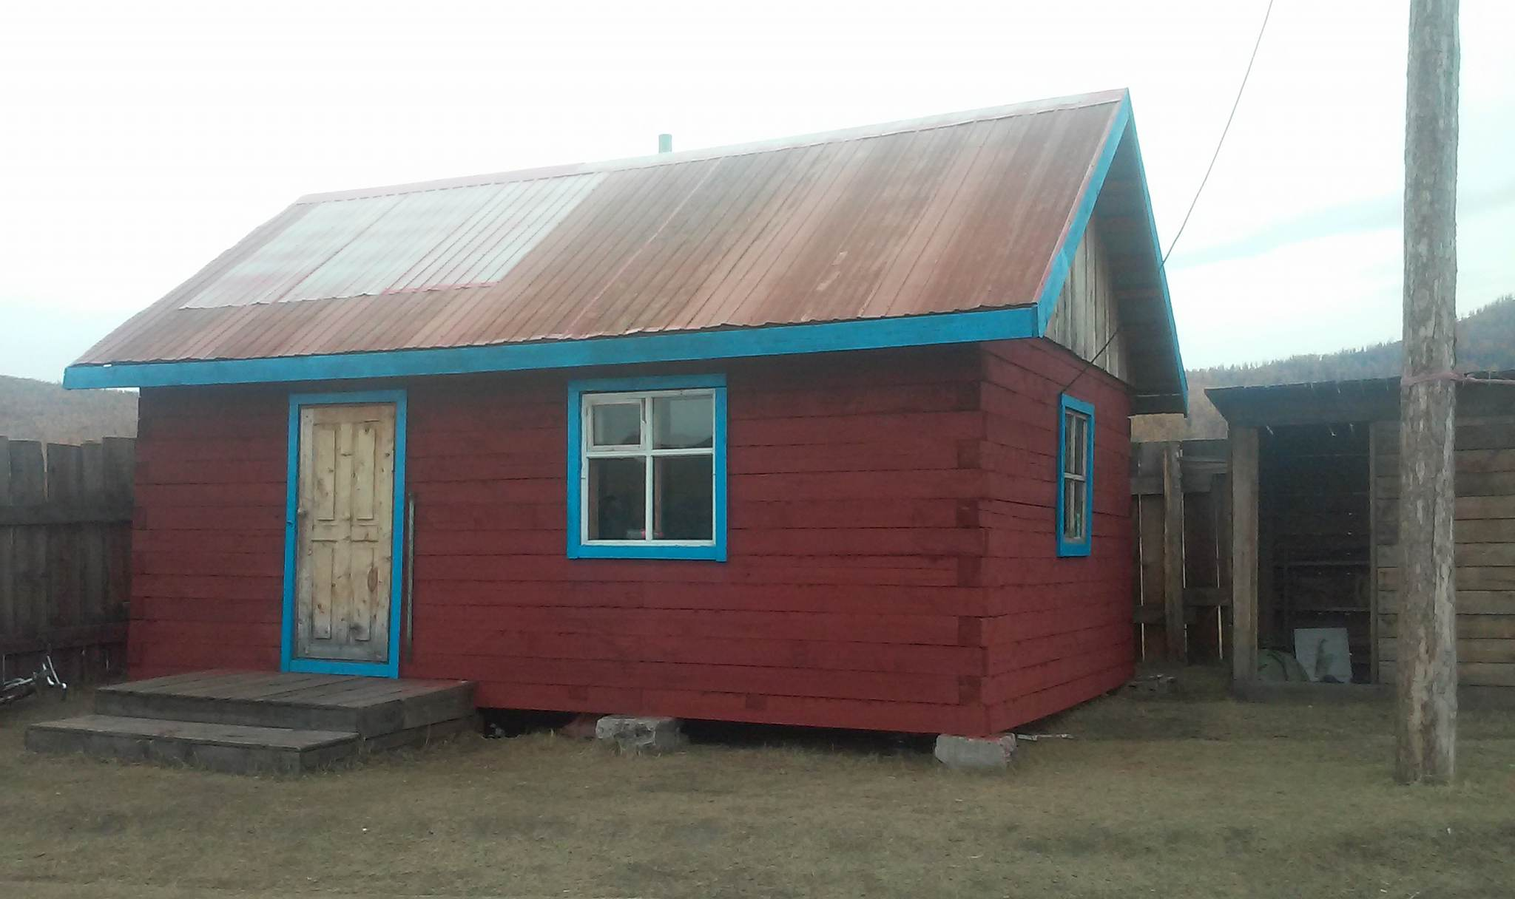

Slide 11
Хашааны ар тал

Slide 12
Хашааны урд тал

Slide 13
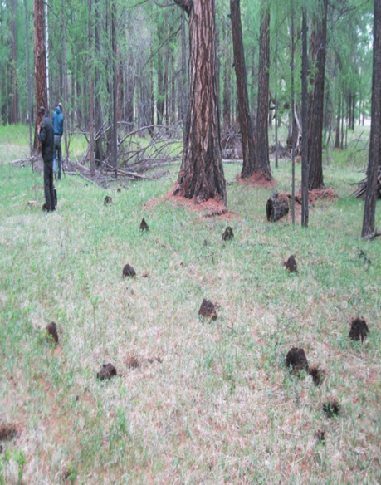
Ойг нөхөн сэргээх тал дээр:
Компаны мод үржүүлгийн талбай шинээр байгуулж 3 кг шинэсний үр суулгаж арчилж ургуулж тарьцтай болсон .Ирэх хавар 1 настай тарьцтай болж байна.
2018 онд тус сумын 5-р багийн нутаг Дэлгүүс гэдэг газар 1 га газар нөхөн сэргээлтийг Тэлэрийн гол ойн мэргэжлийн байгууллагаас 2500 ширхэг 3-н настай тарьц авч хавар тарьж 10-н иргэнийг өдрийн 20,0 мянган төгрөгийн ажлын хөлс өгч 2 өдөр ажиллуулсан.
Нөхөн сэргээлтийн ажлынявцын зураг

Slide 15
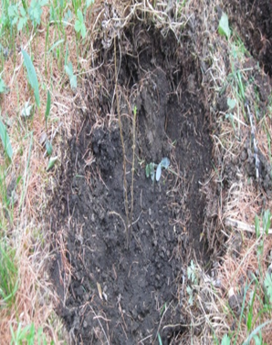
Тэлэрийн гол ХХК-аас авсан шинэс модны 3-н настай тарьц

Slide 16
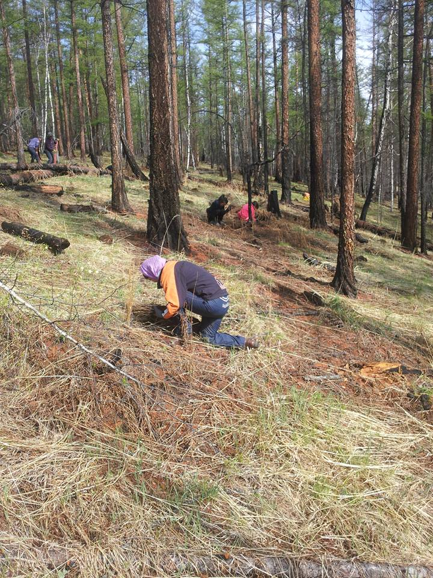
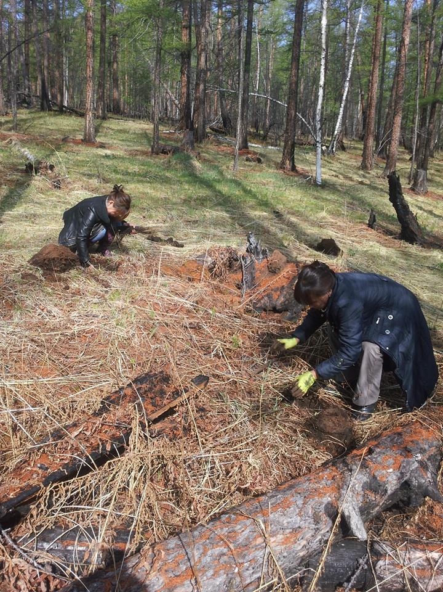
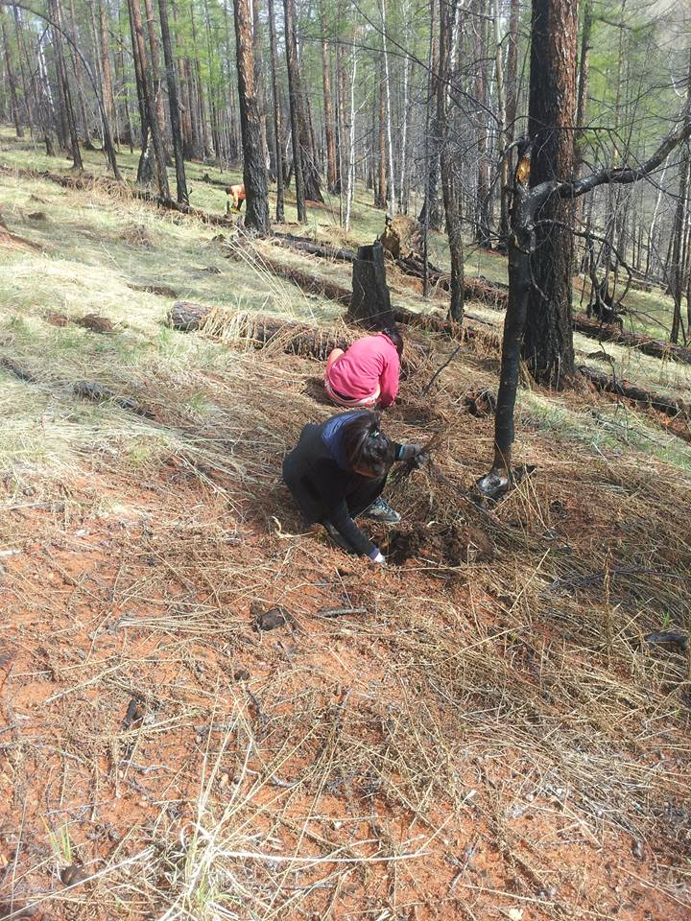
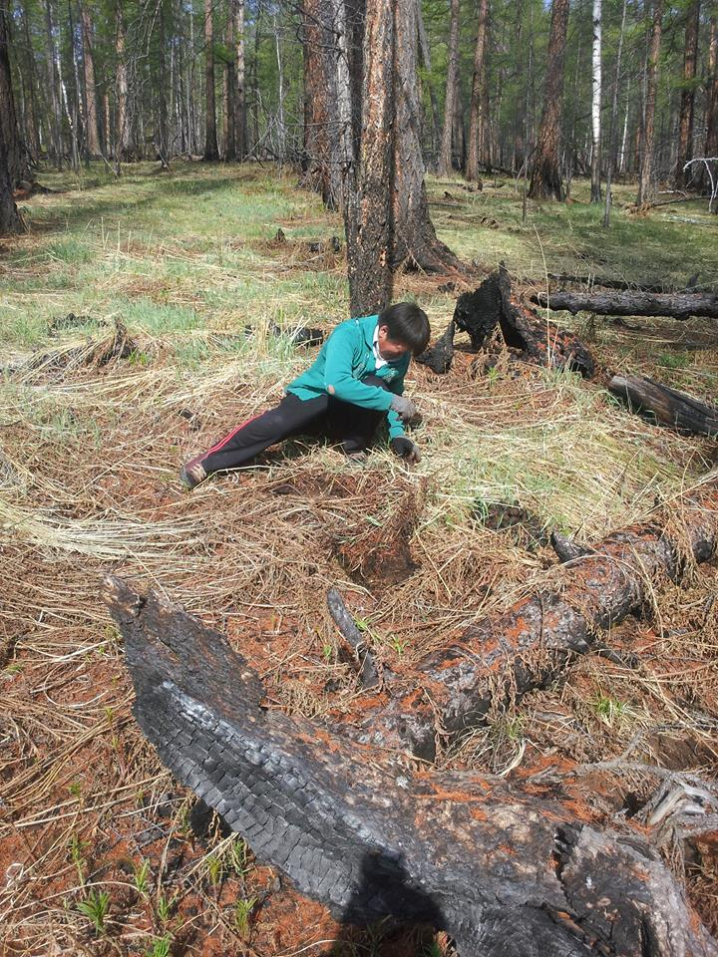

Slide 17
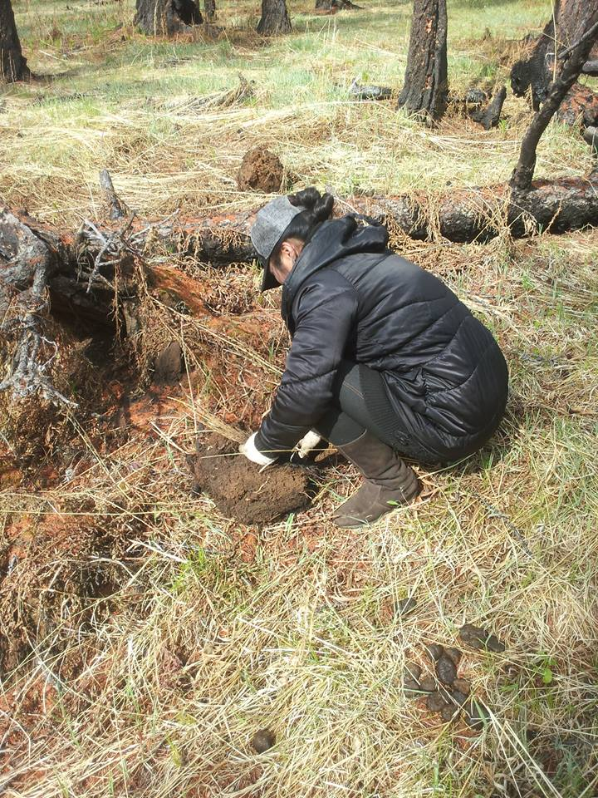
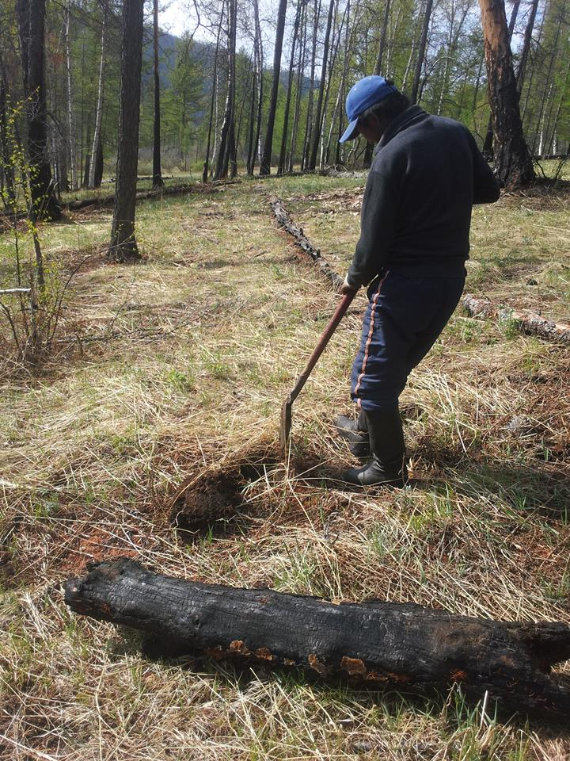
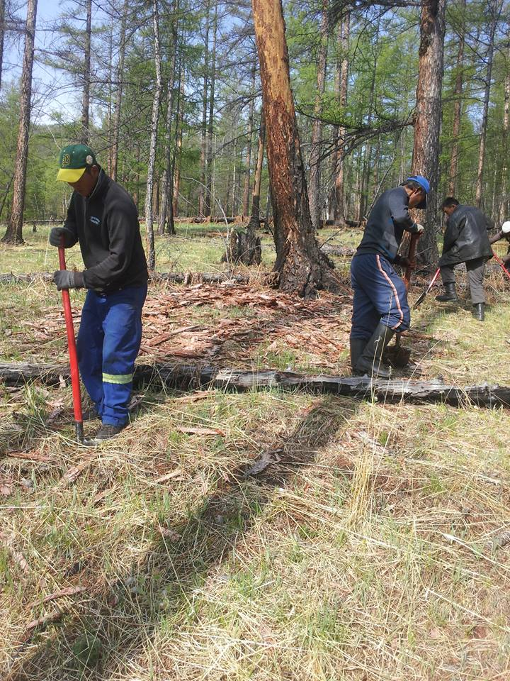
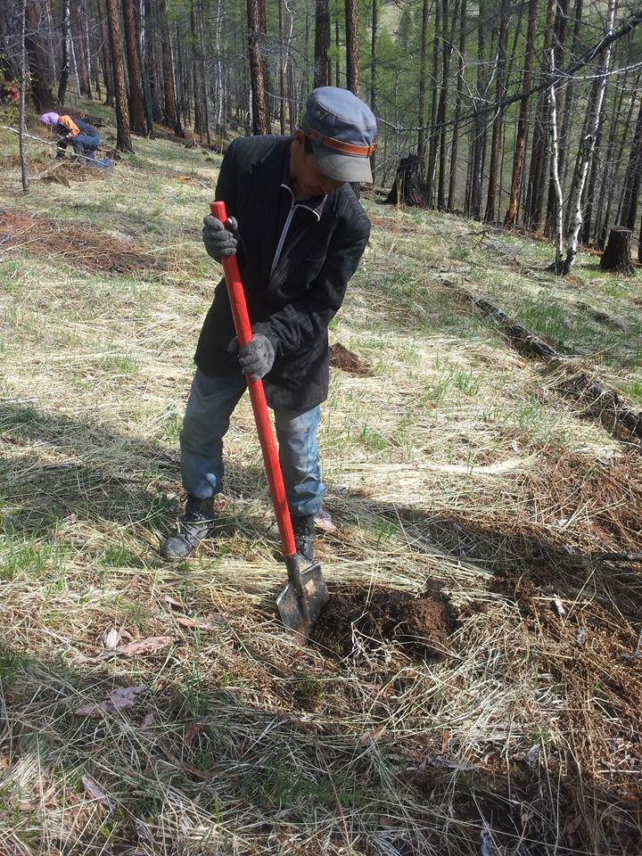

Slide 18
Ойн хамгаалал
Ойн түймэртэй тэмцэх түүнээс түүнээс урьдчилан сэргийлэх талаар түймрийн гал дэгдэлтийн үе жил бүрийн хавар 3-р сараас 6-р сар дуустал ,хавар 09-р сараас 11-р сар хүртэл хугацаанд ил задгай гал түлэхгүй байх зайлшгүй тохиолдолд түлсэн гал түүний цог нурам мөн асаасан чүдэнз шатсан тамхийг бүрэн унтраах талаар гарын авлага санамж материалыг жил болгон 200 ширхэгийг хэвлэн мод бэлтгэсэн газрынхаа ойролцоох иргэдэд тараасан.Мөн гал түймэртэй тэмцэх талаар түүнээс урьдчилан сэргийлэх самбар хэвлүүлж ажилчдын байранд байрлуулсан.Түймрийн аюултай үед мод бэлтгэлд гарахдаа тухайн нутаг дэвсгэрийг хариуцсан байгаль хамгаалагчид мэдэгдэж гал түймэр гаргахгүй байх талаар зааварчилгаа авч баталгаа гаргаж.өгдөг. Гал түймрийн аюултай үед Улаан-Асга, Хайрхан толгой багт мод бэлтгэлийн ажилд гарахдаа баг хариуцсан байгаль хамгаалагчид мэдэгдэж тухайн тусгаарлалт хийсэн ойр орчмын нутагт байнгийн хяналт тавьж баг хариуцсан идэвхтэн байгаль хамгаалагчид эргүүлээр явах 30 литр бензинийг компаниас гаргаж өгсөн.

Slide 19
Галын аюулаас хамгаалж гал унтраах хэрэгслуудийг бэлэн байлгаж гал түймрээс урьдчилан сэргийлэх техникийн аюулгүй ажиллагааны талаар ажилчидаа мэдээллээр хангаж зааварчилгаа өгч ажилласан.
Байгууллагын галын аюулгүй ажиллагааны байранд хүрз 3.зээтүү 1,резинэн цохиур 8, дэгээ 8, галын хор 1элс 4-н шуудай бэлтгэж байрлуулсан .
Ой хээрийн түймрийн үед ажиллах төлөвлөгөөг боловсруулж хуваарь гарган ой хээрийн түймрийн үед ажиллах аюулгүйн зааварчилгааг нийт ажилчидад танилцуулж гарын үсэг зуруулан бэлэн байдалд байдаг.
Сумын ЗДТГ-аас зохион байгуулсан ой хээрийн түймрээс урьдчилан сэргийлэх ,гамшигийн үед хэрхэн ажиллах сургалтанд 4-н ажилчин суулгасан.
Нарс шинэсэн төгөл Сум дундын ойн ангиас зохион байгуулсан сургалтанд сууж зохион байгуулсан гар бөмбөгийн тэмцээнд Тэлэрийн гол ХХК-тай нэг баг болж хамтарч орж 2-р байранд орсон.

Slide 20
СУРГАЛТЫН ЗУРАГ

Slide 21
Ой хээрийн түймрээс сэргийлэх ажил
Мод бэлтгэж буй талбайд гал түймэр гарсан тохиолдолдгарсан түймрийг шуурхай богино хугацаанд унтраах тал дээр ажилчидад зааварчилга өгчажиллаж байна. Ажилчид гал гарсан тохиолдолд унтраах багаж хэрэгслээр бүрэн хангагдсан болно.

Slide 22
Түймэр гарсан тохиолдолд ажиллах хуваарь:
№ | 1-р ээлжийн ажлын хэсэг | 2-р ээлжийн ажлын хэсэг
1 | Ойн инженер / ахлагч/ | Захирал /ахлагч/
2 | Хөрөөчид | Хөрөөчид
3 | Мөчирлөгчид | Оосорл.огчид
4 | Жолооч | Жолооч
5 | Туслах ажилтан | Туслах ажилтан

Slide 23
Манай компани ойн мэргэжлийн байгууллагын ажлыг мэргэжлийн өндөр түвшинд явуулж хуулийн хэрэгжилтийг ханган ажиллаж байна. Ажилчдыг хөдөлмөр хамгааллын хувцас,гал түймэр унтраах багаж хэрэгслээр бүрэн хангасан ба сургалт семинарт хамруулж сертифекат авсан.Цаашид үйл ажиллагаагаа өргөтгөн тогтмолжуулж бусад аж ахуйн нэгжийн сайн туршлагыг ажилдаа нэвтрүүлж, компанийхаа санхүүгийн чадавхийг дээшлүүлж шинэ техник, тоног төхөөрөмжийг худалдан авч ажлын бүтээмж чанарыг дээшлүүлж ажиллана.2018 онд “ Бид чадна” гэсэн уриатайгаар жишиг хороололын ажлаа чанартай хийж дуусгана.

Slide 24
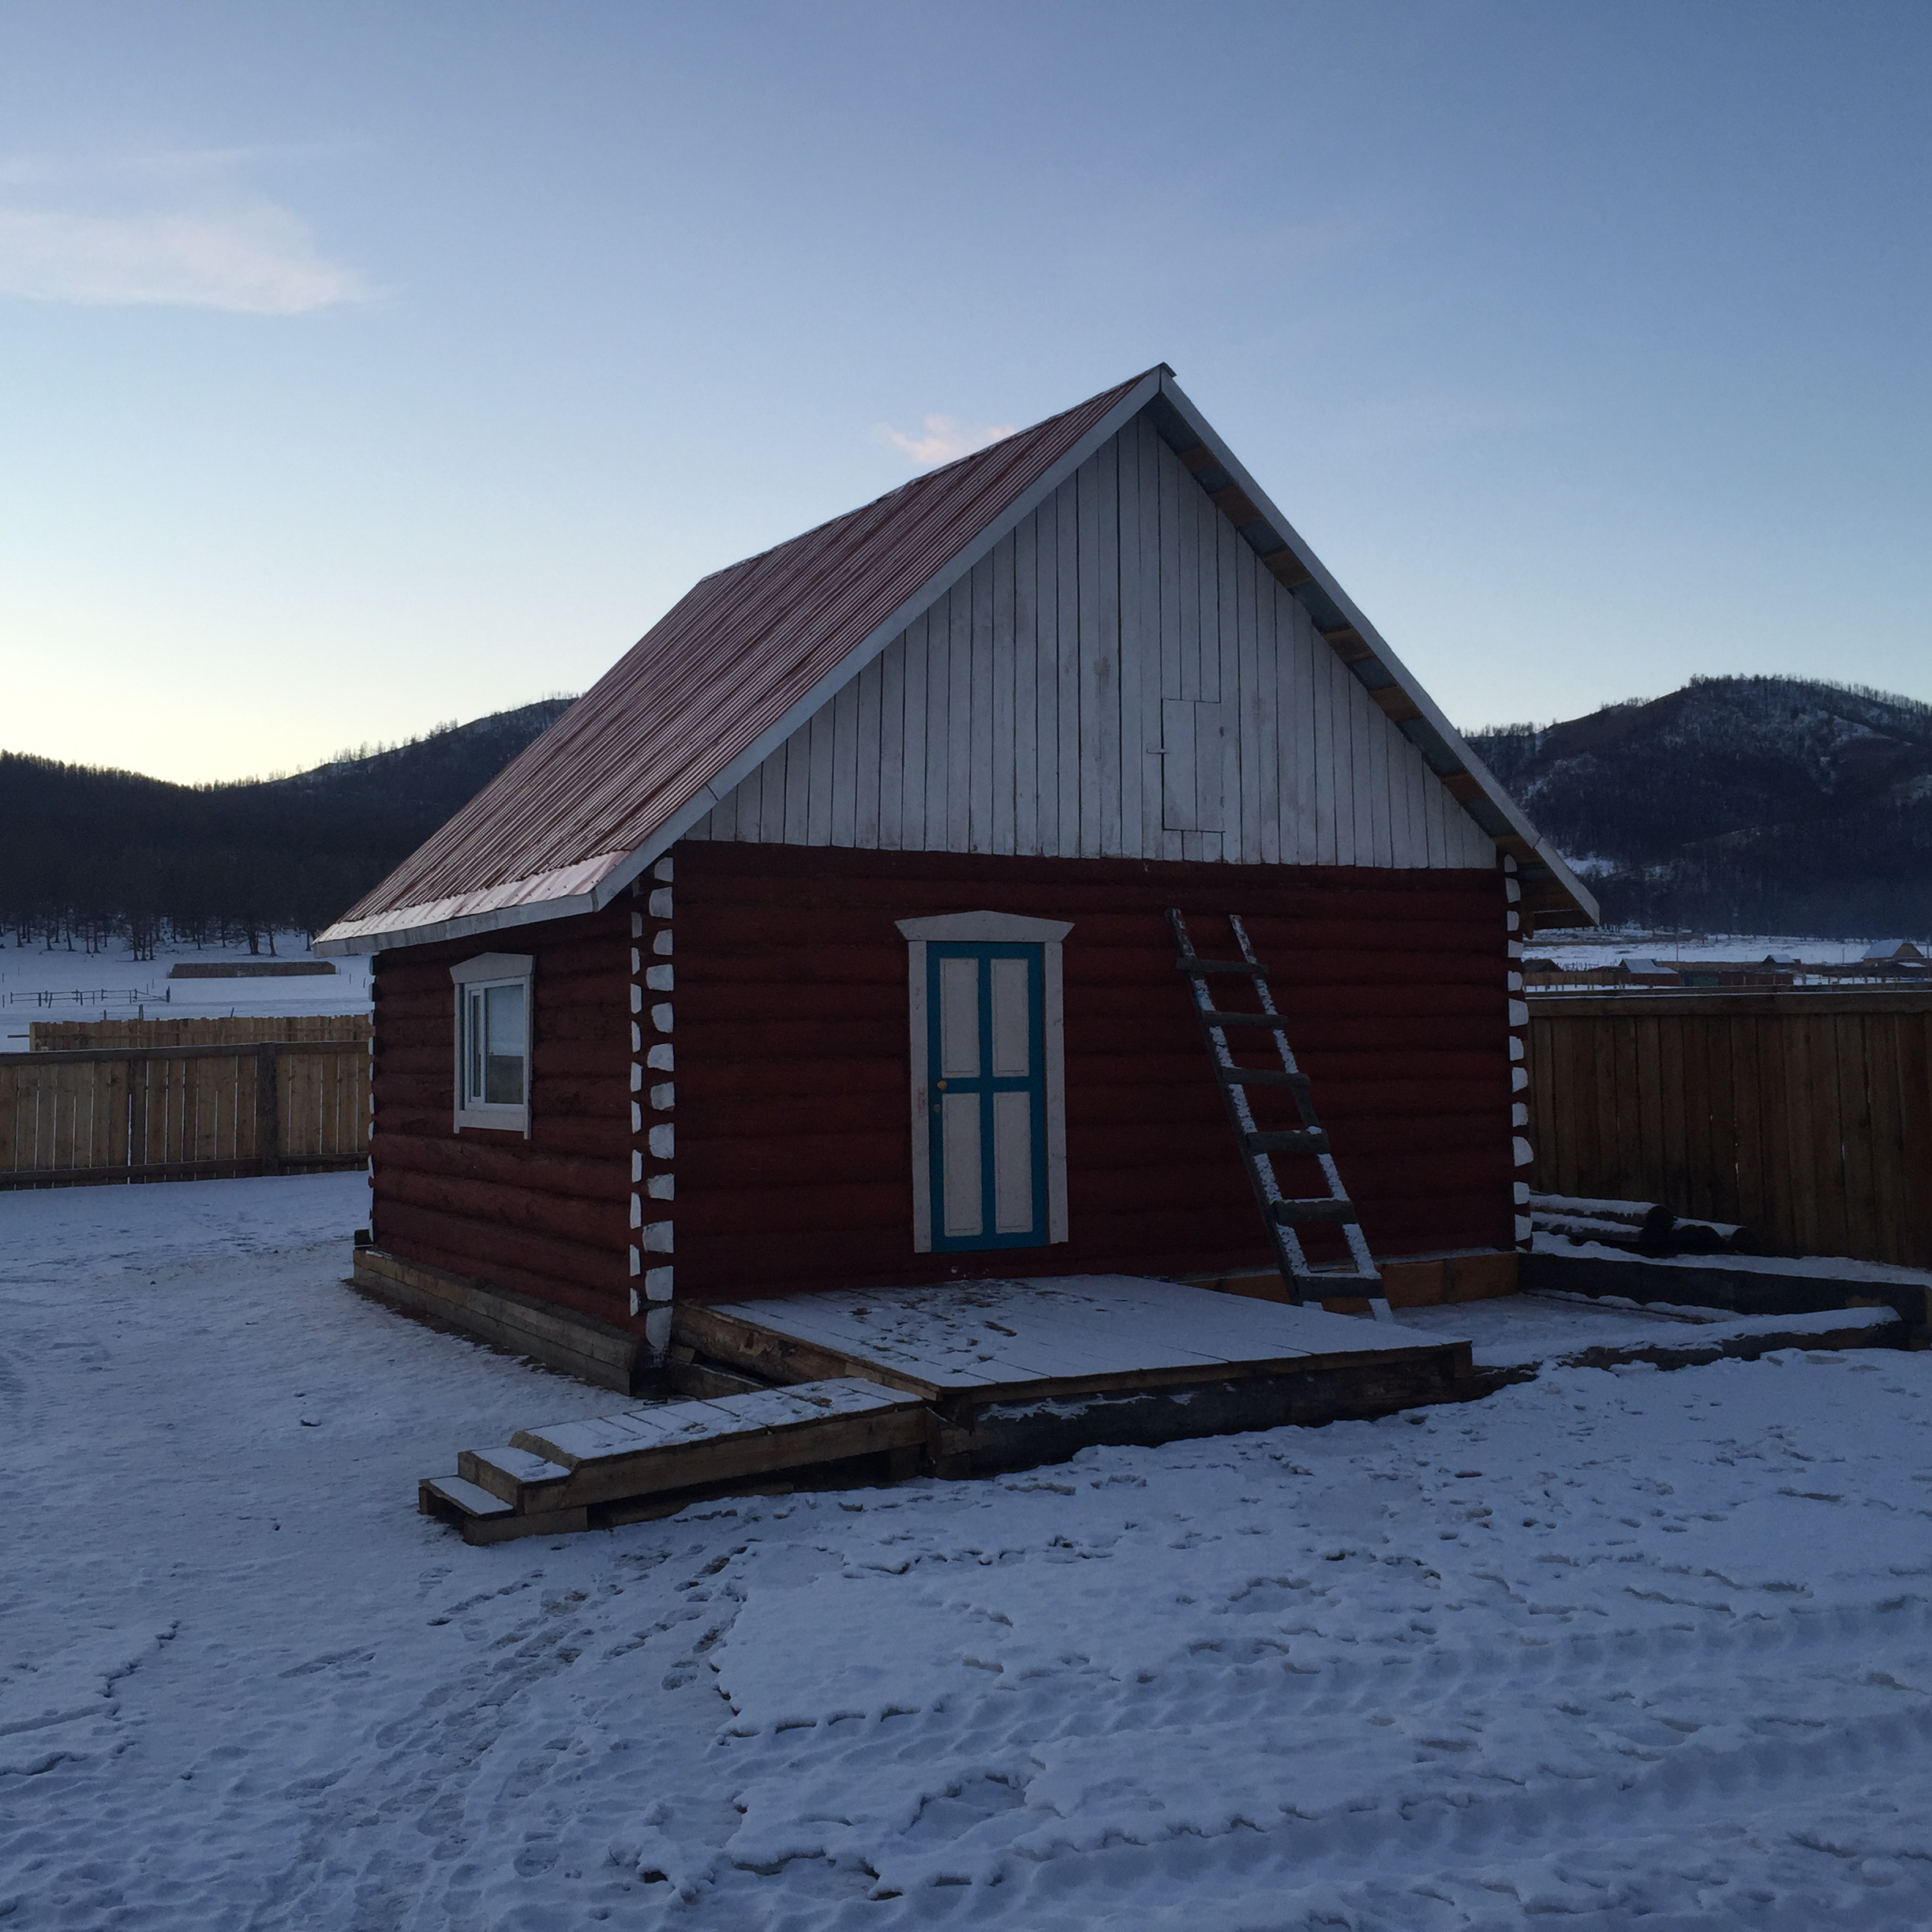

Slide 25
АНХААРАЛ ТАВЬСАНД БАЯРЛАЛАА

